Slide 1


МОДЕЛЬ ИГРОВЫХ ПРЕДМЕТОВ КАК ТОЧКА ИНТЕГРАЦИИ МЕХАНИК КОМПЬЮТЕРНОЙ ИГРЫ В ЖАНРЕ «ТАЙКУН»
Автор: Пригарин О. Ю.
Руководитель: Штейн О. О.

Slide 2
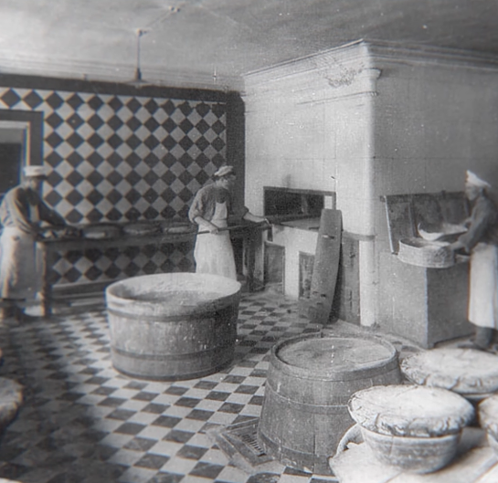
Игра «Лавка»
Симулятор хлебобулочной лавки с пекарней;
Сеттинг: Россия начала XX века.

Slide 3
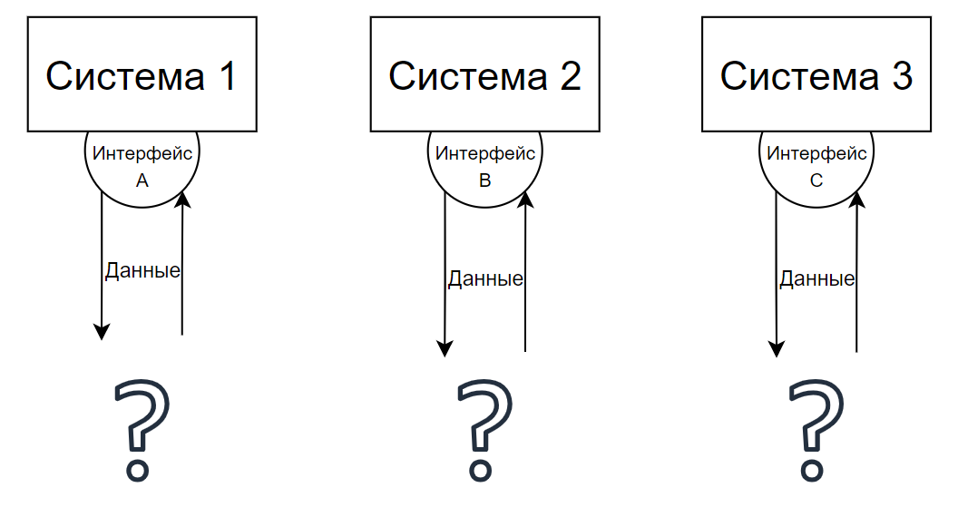
Проектирование архитектуры взаимодействия игровых систем

Slide 4
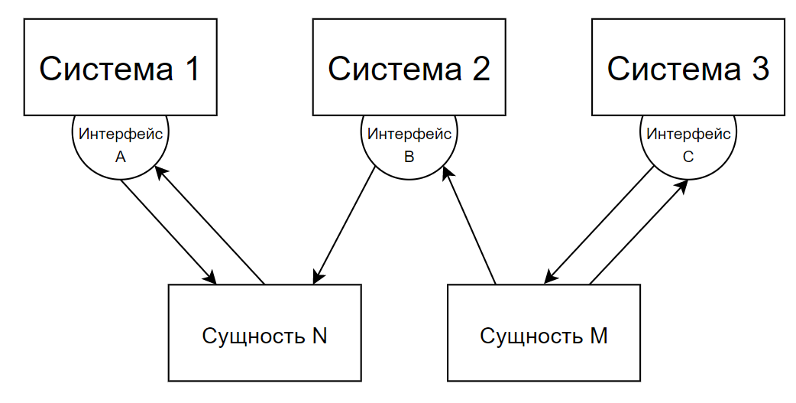
Игровая сущность как точка интеграции

Slide 5
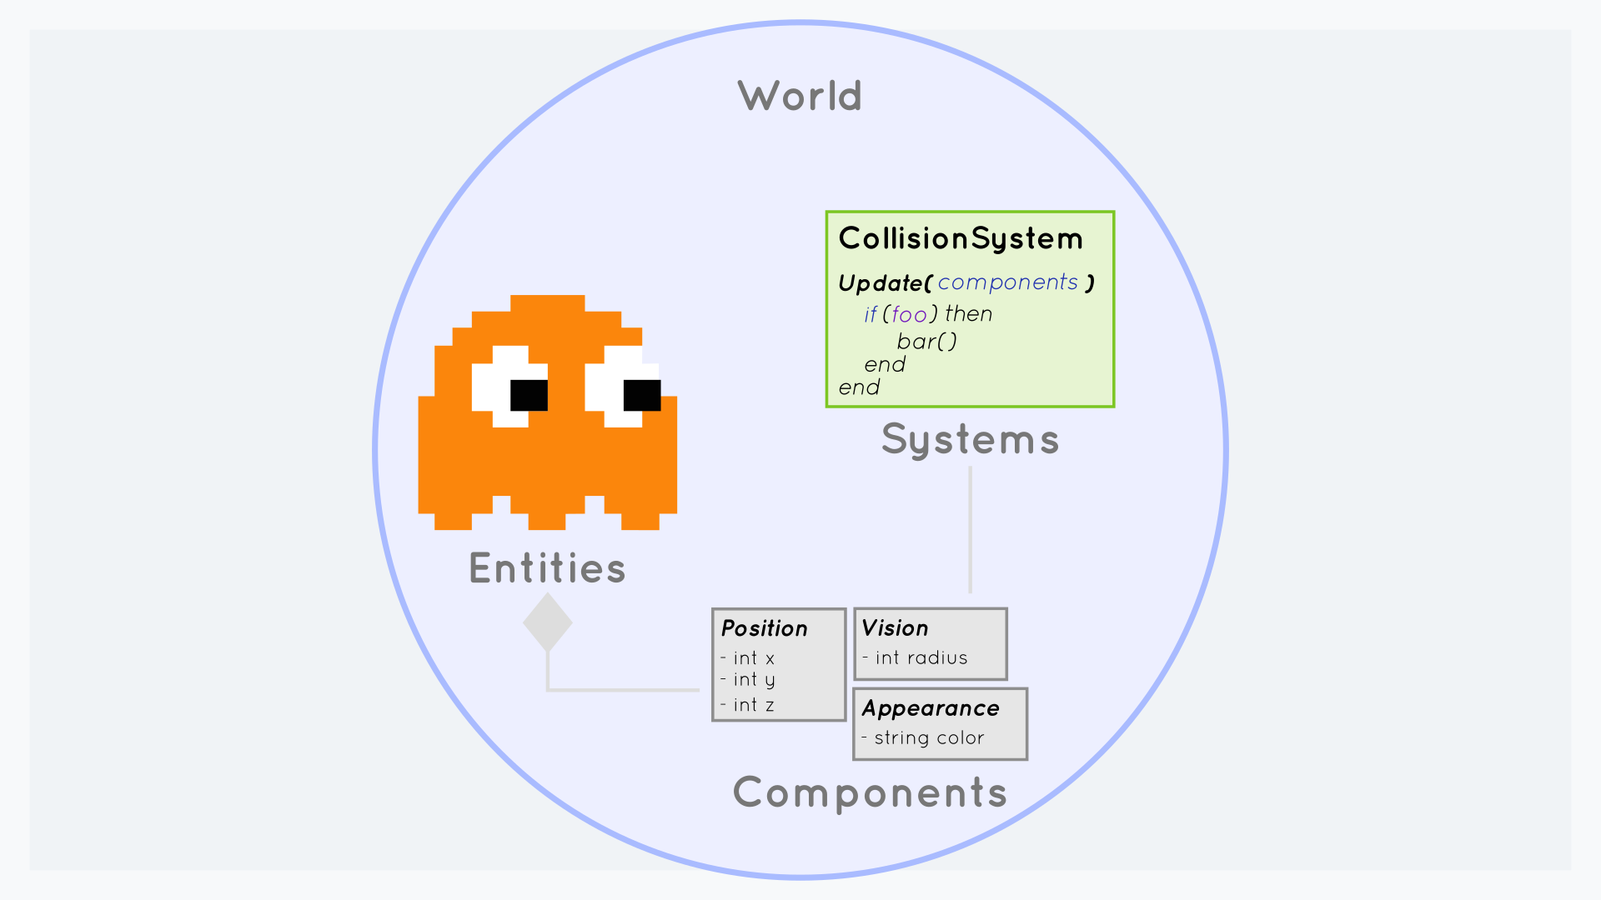
Паттерны и сущности

Slide 6
Определение точки интеграции в игре
Рассматриваемые механики:
Распределение ингредиентов на складе;
Изготовление выпечки из ингредиентов;
Продажа готовой выпечки клиентам.

Slide 7
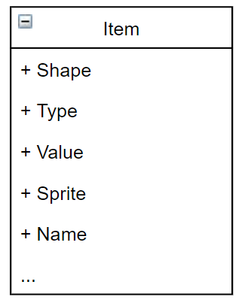
Определения точки интеграции в игре

Slide 8
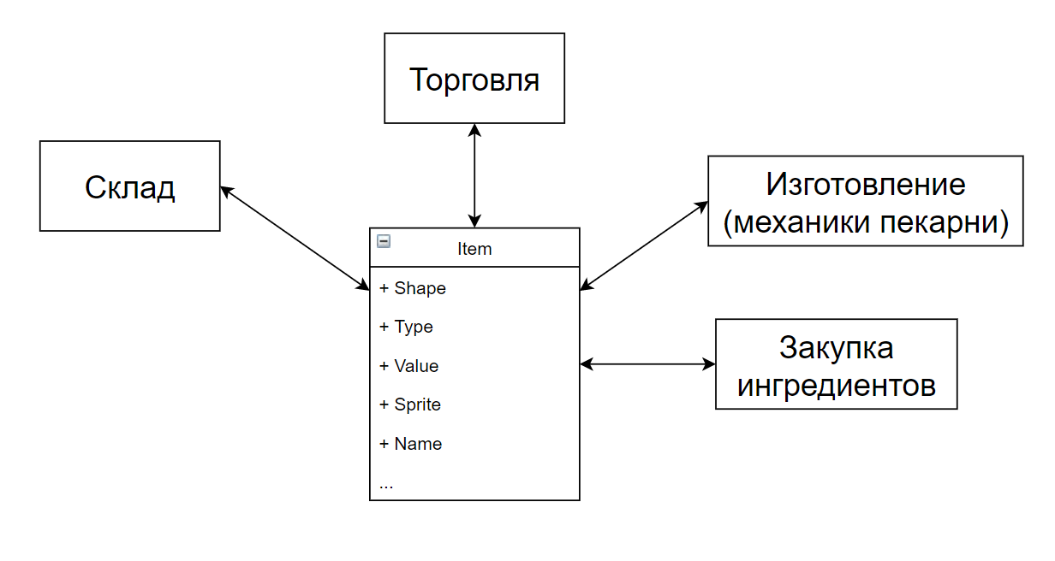
Использование модели

Slide 9
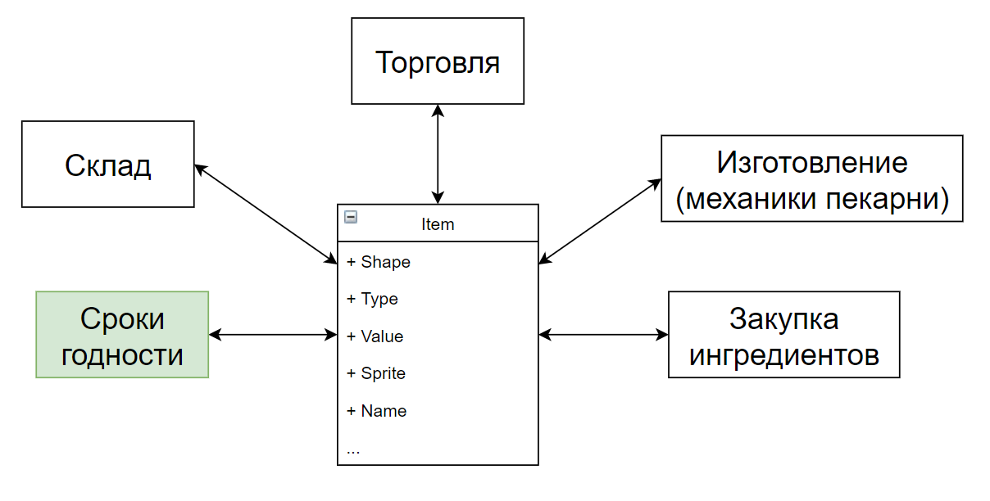
Расширяемость архитектуры

Slide 10
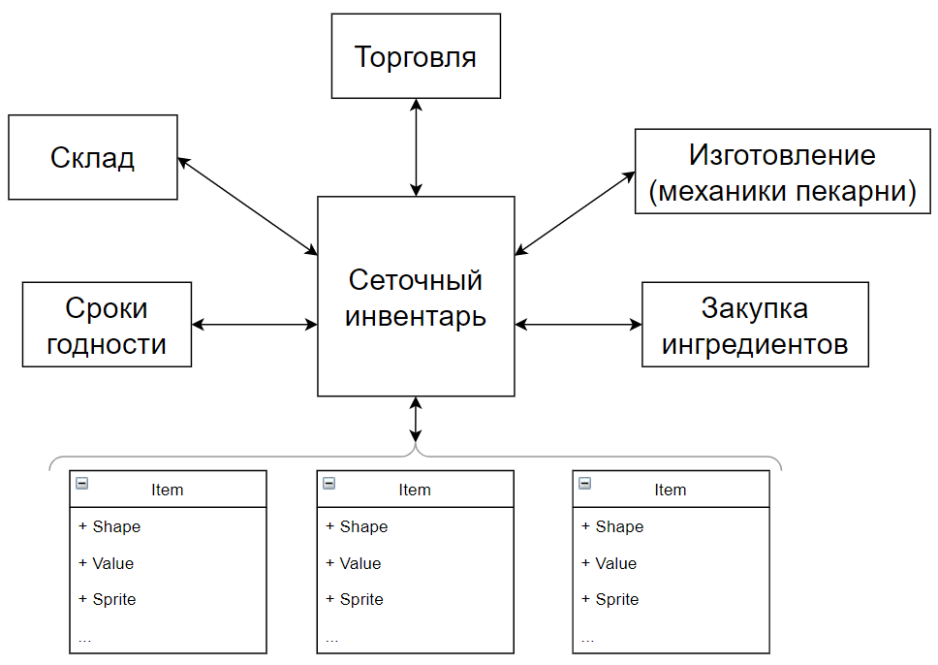
Интерфейс модели

Slide 11
Результаты работы
Спроектирована общая структура игрового приложения;
Проведен анализ процессов интеграции игровых механик;
Разработана система сеточного инвентаря как интерфейс взаимодействия механик и пользователя через модель предметов.

Slide 12
Спасибо за внимание

